Slide 1

1-4
التبرير الاستنتاجي

Slide 2



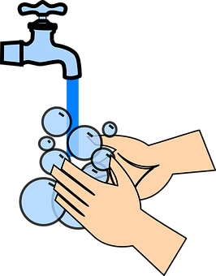




اللهم علمنا ما ينفعنا وانفعنا بما علمتنا وزدنا علما
التبرير الاستنتاجي
الموضوع:
التاريخ:
اليوم:
لسلامتك .. عليك ..
تجنب المصافحة
غسل اليدين وتعقيمها
المحافظة على المسافة الآمنة
الالتزام بارتداء الكمامة
@MarymAlamer

Slide 3




شريط الذكريات
التبرير الاستنتاجي
الموضوع:
التاريخ:
اليوم:
تعلمنا في الدروس السابقة
التبرير الاستقرائي
المثال المضاد
المنطق
العبارات الشرطية
@MarymAlamer

Slide 4


التصفح
التبرير الاستنتاجي
الموضوع:
التاريخ:
اليوم:
فيما سبق
أهداف الدرس
استعمال التبرير الاستقرائي لتحليل الأنماط ووضع تخمينات
أستعمل قانون الفصل المنطقي للتبرير الاستنتاجي .
المفردات
أستعمل قانون القياس المنطقي للتبرير الاستنتاجي .
التبرير الاستنتاجي
قانون الفصل المنطقي
قانون القياس المنطقي
@MarymAlamer

Slide 5


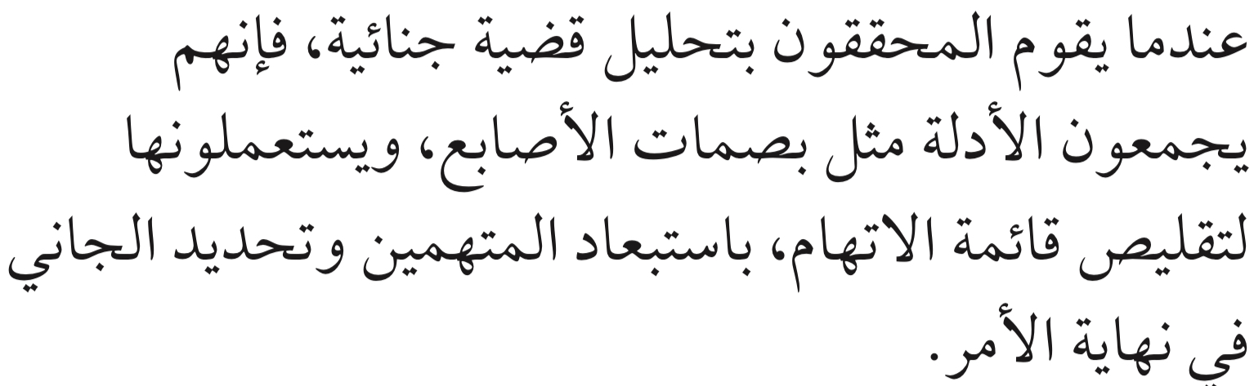
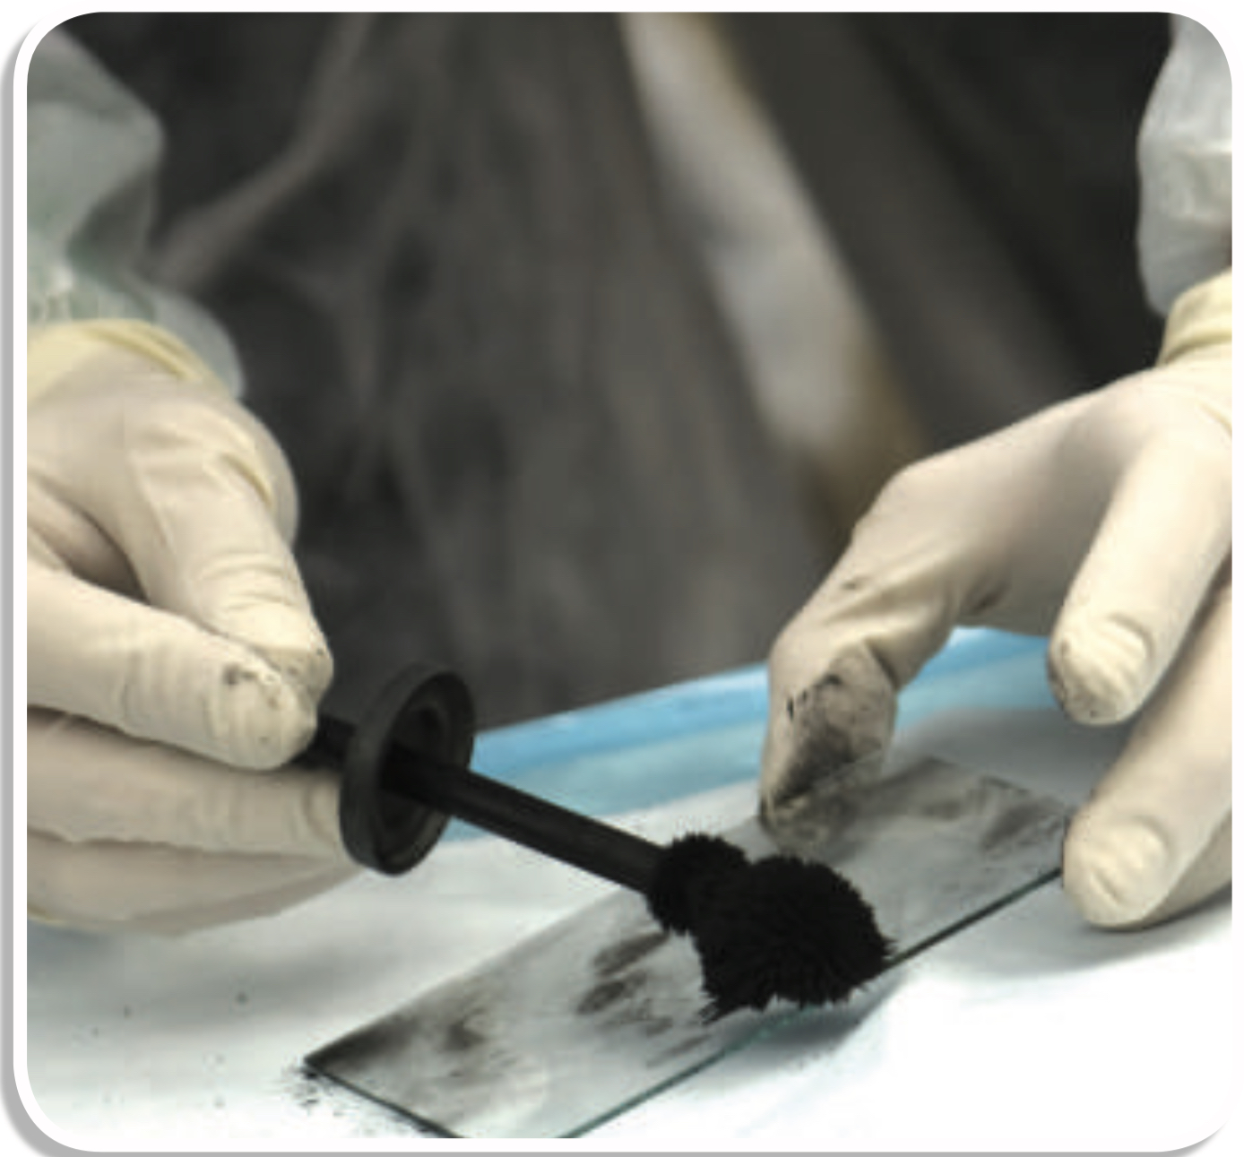
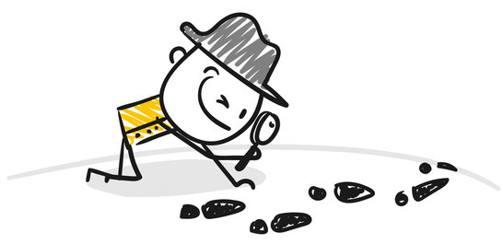
العصف الذهني
التبرير الاستنتاجي
الموضوع:
التاريخ:
اليوم:
أهداف الدرس
أستعمل قانون الفصل المنطقي للتبرير الاستنتاجي .
أستعمل قانون القياس المنطقي للتبرير الاستنتاجي .
ما الأدلة الأخرى التي يمكن أن يجمعها المحقق ؟
@MarymAlamer
المفردات
لماذا يعد تقليص قائمة الاتهام باستبعاد المتهمين أمر مفيد للمحقق
التبرير الاستنتاجي
قانون الفصل المنطقي
قانون القياس المنطقي
أذكر بعض سلبيات استعمال بصمات الأصابع بوصفها دليلاً

Slide 6

شاهد-دون
التبرير الاستنتاجي
الموضوع:
التاريخ:
اليوم:
أهداف الدرس
أستعمل قانون الفصل المنطقي للتبرير الاستنتاجي .
بعد مشاهدتك للعرض دوني كل ملاحظاتك
أستعمل قانون القياس المنطقي للتبرير الاستنتاجي .
المفردات
التبرير الاستنتاجي
قانون الفصل المنطقي
قانون القياس المنطقي
@MarymAlamer

Slide 7
التبرير الاستنتاجي
الموضوع:
التاريخ:
اليوم:
أهداف الدرس
حقائق
أستعمل قانون الفصل المنطقي للتبرير الاستنتاجي .
قواعد
أستعمل قانون القياس المنطقي للتبرير الاستنتاجي .
نتيجة منطقية
للوصول إلى
يستعمل
التبرير الاستنتاجي
تعريفات
المفردات
التبرير الاستنتاجي
قانون الفصل المنطقي
قانون القياس المنطقي
@MarymAlamer
خصائص

Slide 8
التبرير الاستنتاجي
الموضوع:
التاريخ:
اليوم:
أهداف الدرس
يستعمل
أستعمل قانون الفصل المنطقي للتبرير الاستنتاجي .
التبرير الاستنتاجي
يستعمل
التبرير الاستقرائي
أستعمل قانون القياس المنطقي للتبرير الاستنتاجي .
مشاهدات و ملاحظات وأمثلة للوصول إلى
حقائق وقواعد وخصائص وتعاريف للوصول إلى
المفردات
نتائج منطقية
تخمين
التبرير الاستنتاجي
قانون الفصل المنطقي
قانون القياس المنطقي
@MarymAlamer

Slide 9
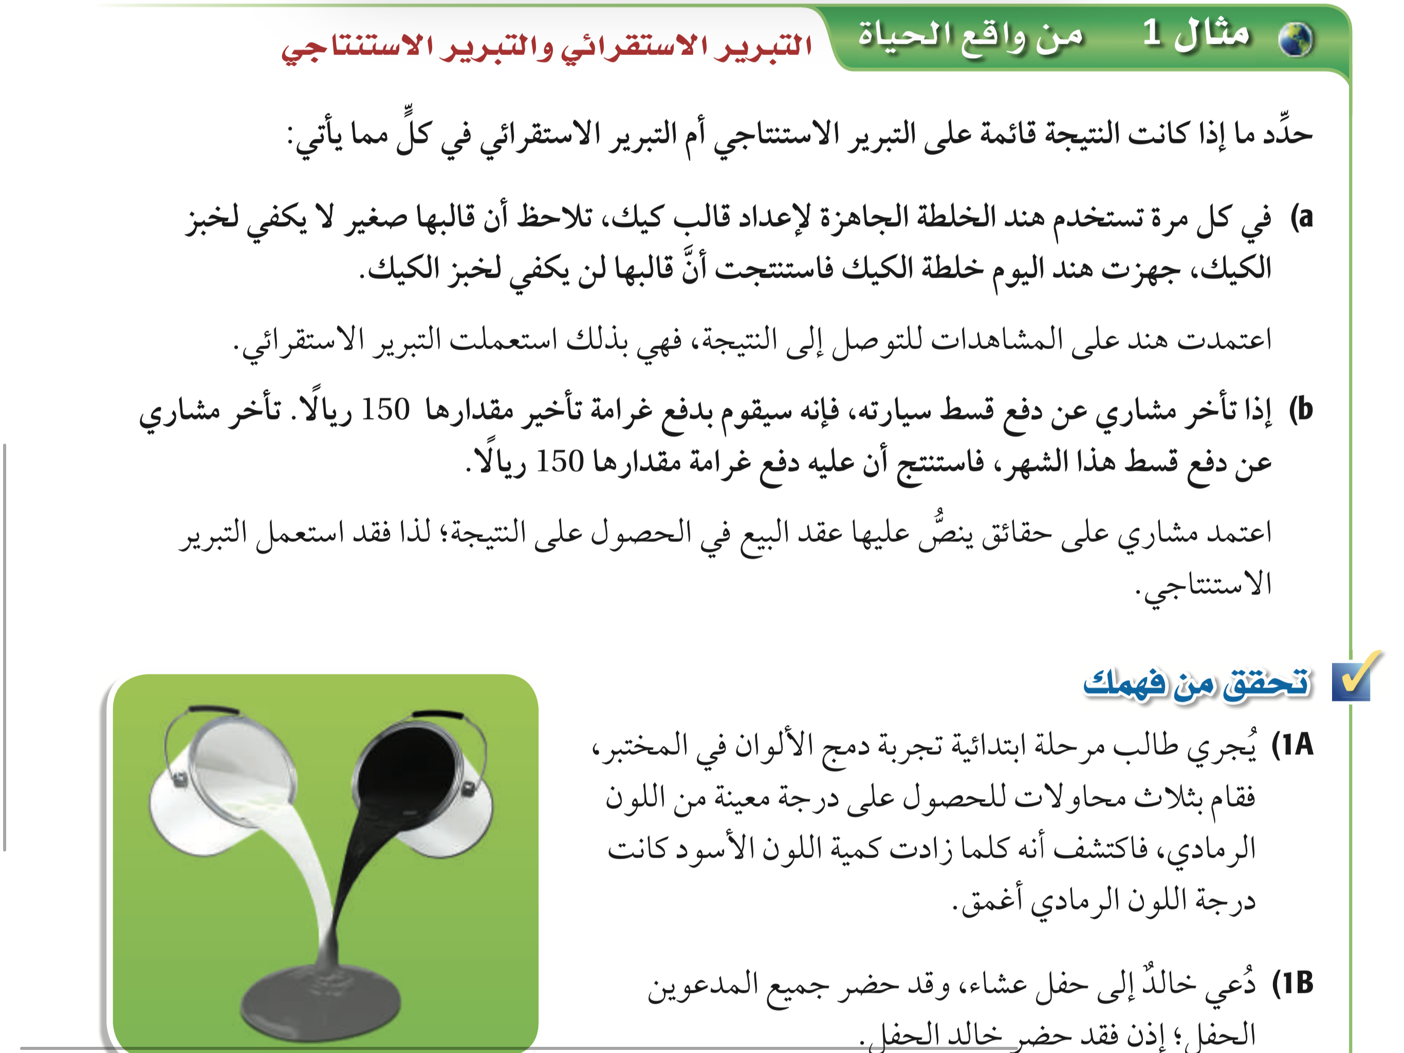
التبرير الاستنتاجي
الموضوع:
التاريخ:
اليوم:
التبرير الاستقرائي والتبرير الاستنتاجي
أهداف الدرس
أستعمل قانون الفصل المنطقي للتبرير الاستنتاجي .
صفحة 37
مثال 1
أستعمل قانون القياس المنطقي للتبرير الاستنتاجي .
المفردات
@MarymAlamer
التبرير الاستنتاجي
قانون الفصل المنطقي
قانون القياس المنطقي

Slide 10
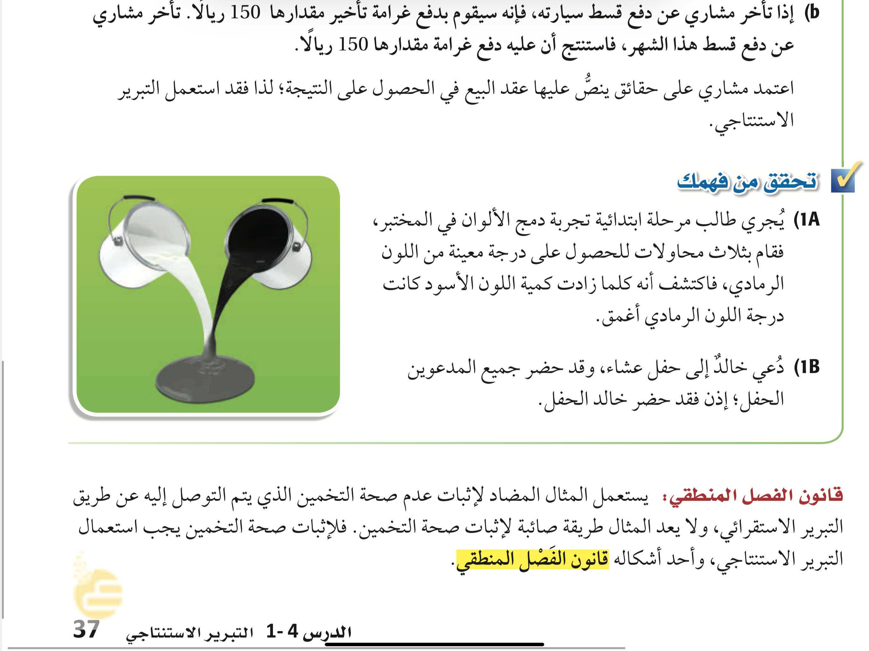


التبرير الاستنتاجي
الموضوع:
التاريخ:
اليوم:
تحقق من فهمك 1
صفحة 37
أهداف الدرس
أستعمل قانون الفصل المنطقي للتبرير الاستنتاجي .
أستعمل قانون القياس المنطقي للتبرير الاستنتاجي .
@MarymAlamer
المفردات
التبرير الاستنتاجي
قانون الفصل المنطقي
قانون القياس المنطقي

Slide 11
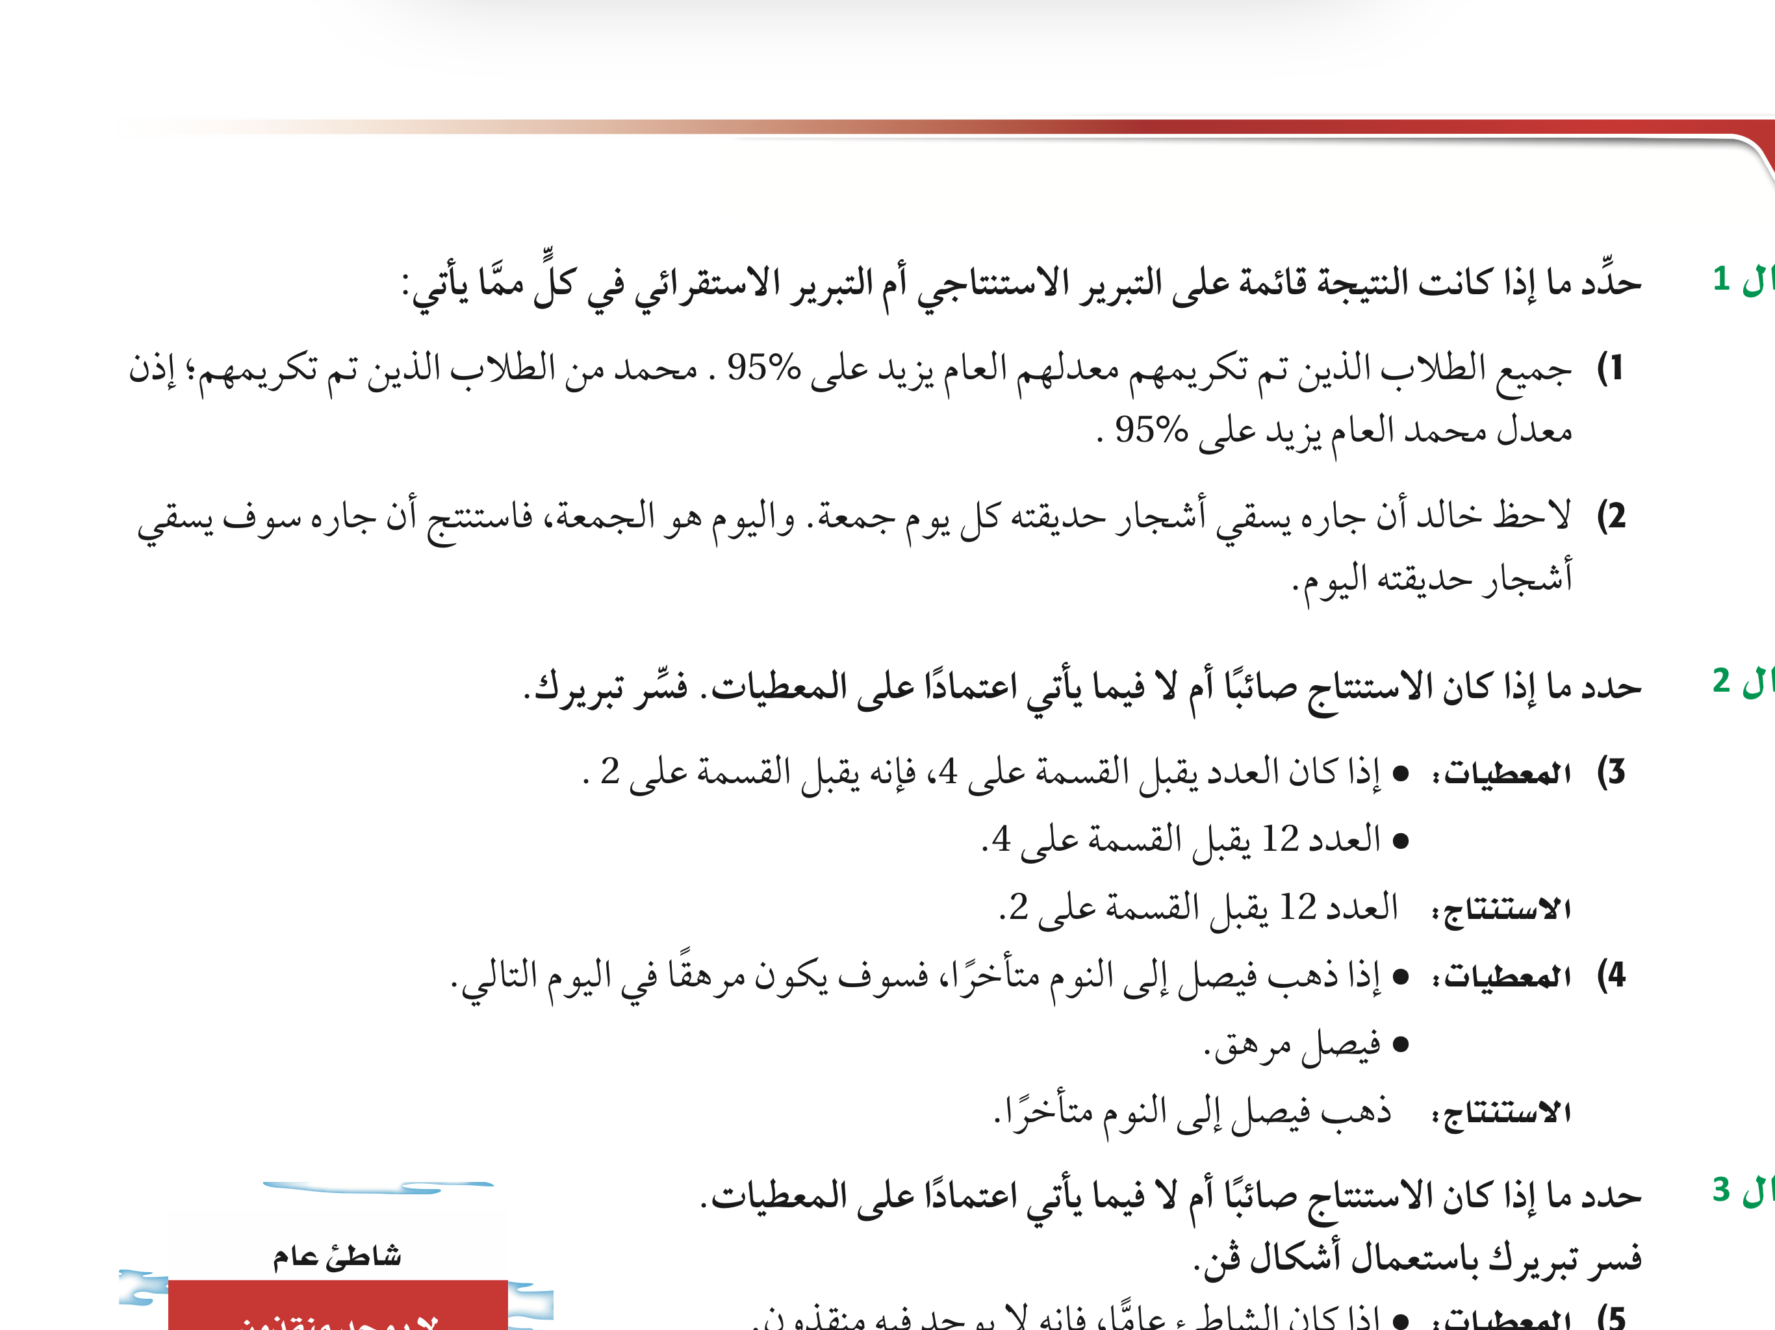
التبرير الاستنتاجي
الموضوع:
التاريخ:
اليوم:
تأكد
صفحة 41
أهداف الدرس
أستعمل قانون الفصل المنطقي للتبرير الاستنتاجي .
أستعمل قانون القياس المنطقي للتبرير الاستنتاجي .
@MarymAlamer
المفردات
التبرير الاستنتاجي
قانون الفصل المنطقي
قانون القياس المنطقي

Slide 12


التبرير الاستنتاجي
الموضوع:
التاريخ:
اليوم:
أهداف الدرس
أستعمل قانون الفصل المنطقي للتبرير الاستنتاجي .
أستعمل قانون القياس المنطقي للتبرير الاستنتاجي .
المفردات
التبرير الاستنتاجي
قانون الفصل المنطقي
قانون القياس المنطقي
@MarymAlamer

Slide 13


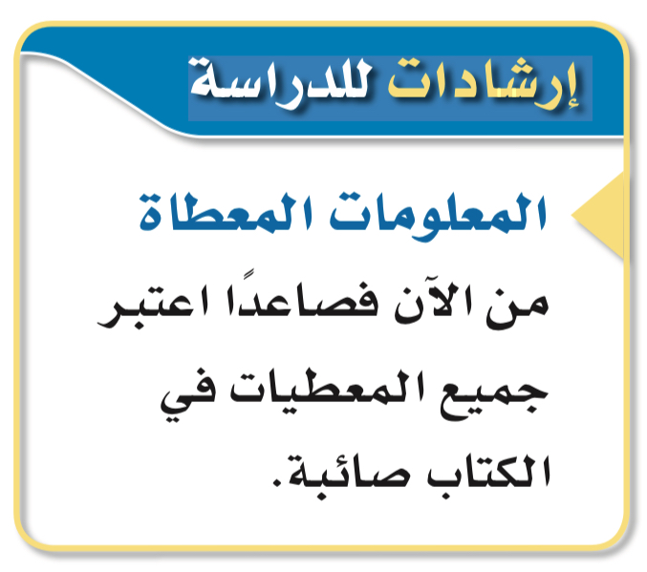

التبرير الاستنتاجي
الموضوع:
التاريخ:
اليوم:
قانون الفصل المنطقي
أهداف الدرس
أستعمل قانون الفصل المنطقي للتبرير الاستنتاجي .
أستعمل قانون القياس المنطقي للتبرير الاستنتاجي .
مثال
المفردات
التبرير الاستنتاجي
قانون الفصل المنطقي
قانون القياس المنطقي
@MarymAlamer

Slide 14
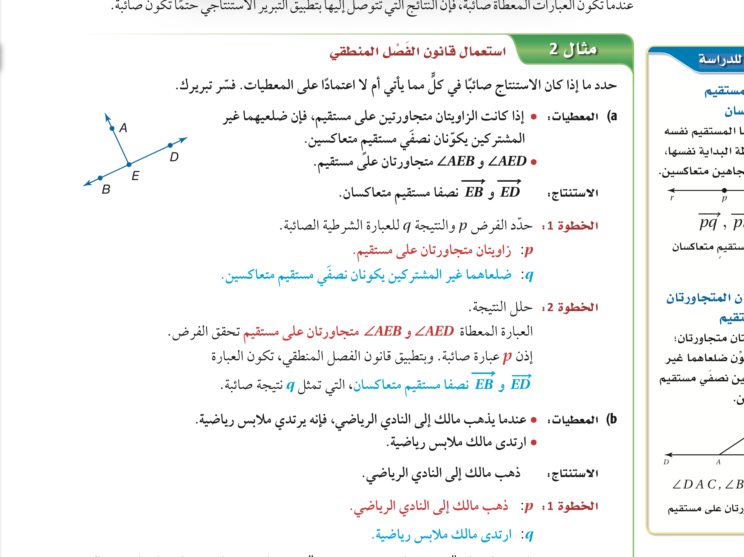
التبرير الاستنتاجي
الموضوع:
التاريخ:
اليوم:
استعمال قانون الفصل المنطقي
أهداف الدرس
صفحة 38
مثال 2
أستعمل قانون الفصل المنطقي للتبرير الاستنتاجي .
أستعمل قانون القياس المنطقي للتبرير الاستنتاجي .
المفردات
التبرير الاستنتاجي
قانون الفصل المنطقي
قانون القياس المنطقي
@MarymAlamer

Slide 15

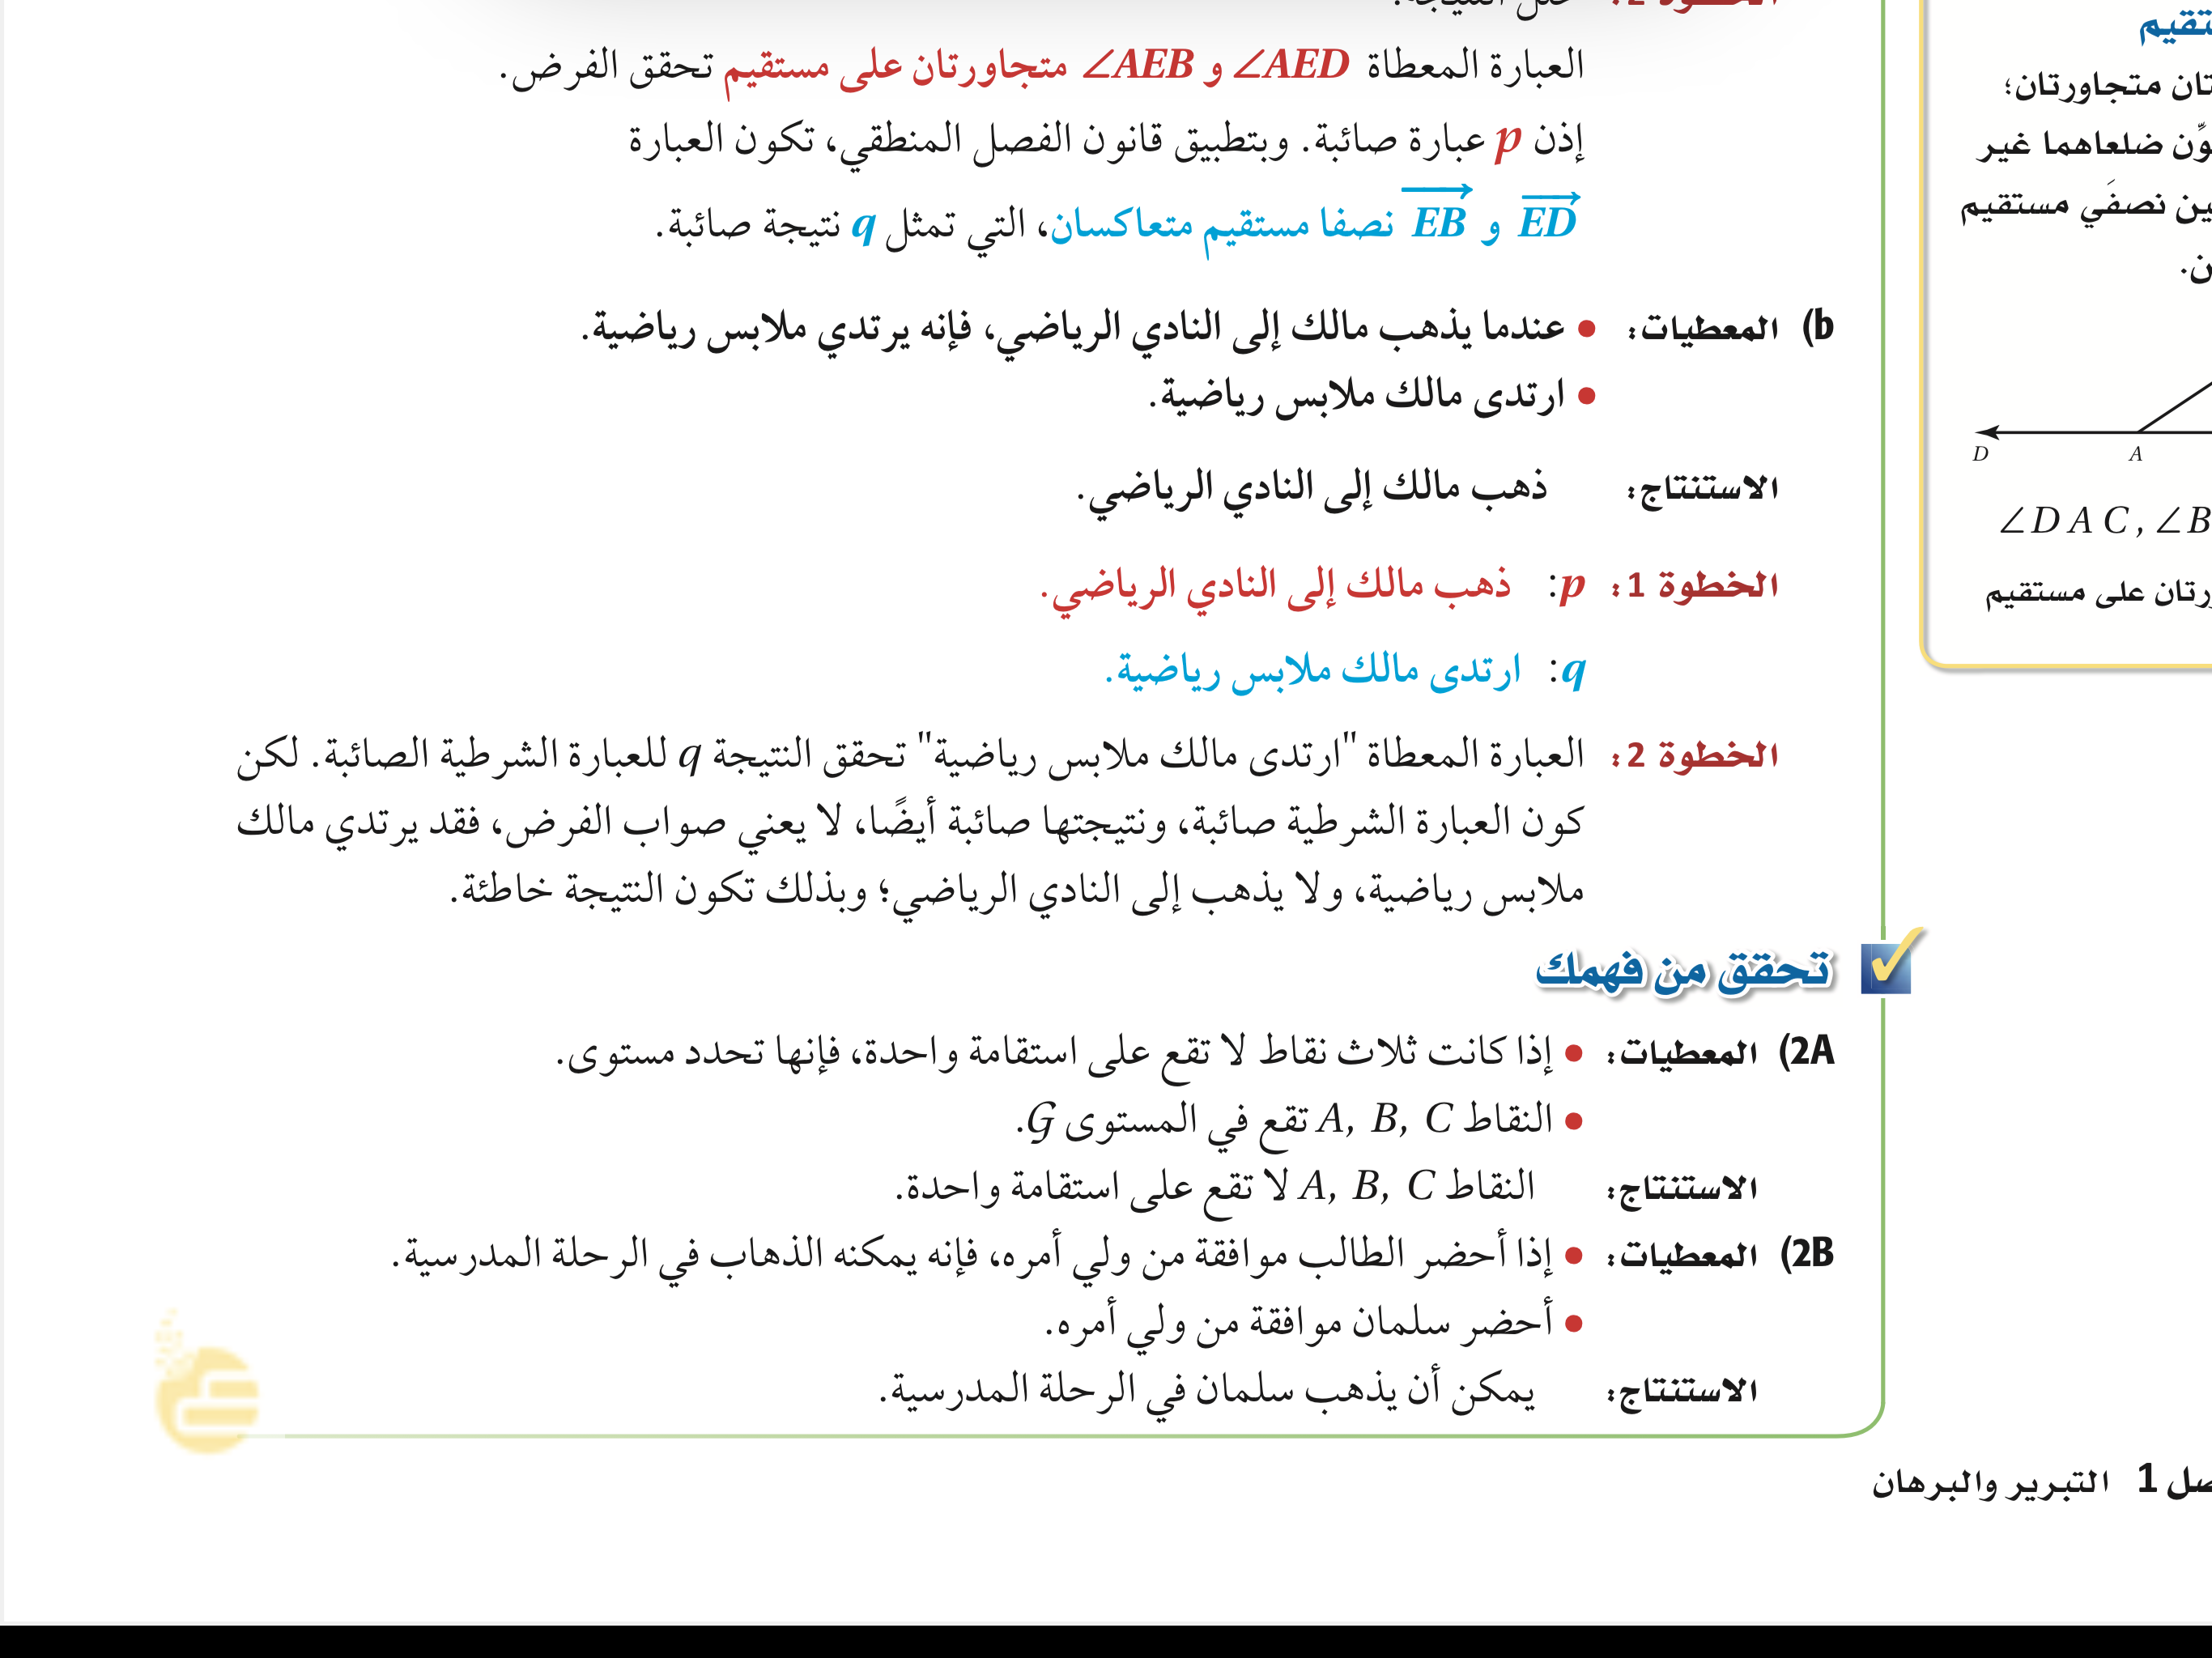
التبرير الاستنتاجي
الموضوع:
التاريخ:
اليوم:
استعمال قانون الفصل المنطقي
أهداف الدرس
صفحة 38
مثال 2
أستعمل قانون الفصل المنطقي للتبرير الاستنتاجي .
أستعمل قانون القياس المنطقي للتبرير الاستنتاجي .
المفردات
التبرير الاستنتاجي
قانون الفصل المنطقي
قانون القياس المنطقي
@MarymAlamer

Slide 16
التبرير الاستنتاجي
الموضوع:
التاريخ:
اليوم:
تحقق من فهمك 2
صفحة 38
أهداف الدرس
أستعمل قانون الفصل المنطقي للتبرير الاستنتاجي .
أستعمل قانون القياس المنطقي للتبرير الاستنتاجي .
@MarymAlamer
المفردات
التبرير الاستنتاجي
قانون الفصل المنطقي
قانون القياس المنطقي

Slide 17

التبرير الاستنتاجي
الموضوع:
التاريخ:
اليوم:
تحقق من فهمك 2
صفحة 38
أهداف الدرس
أستعمل قانون الفصل المنطقي للتبرير الاستنتاجي .
أستعمل قانون القياس المنطقي للتبرير الاستنتاجي .
@MarymAlamer
المفردات
التبرير الاستنتاجي
قانون الفصل المنطقي
قانون القياس المنطقي

Slide 18
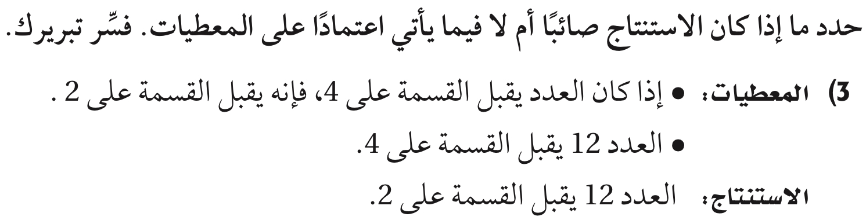
التبرير الاستنتاجي
الموضوع:
التاريخ:
اليوم:
تأكد
صفحة 41
أهداف الدرس
أستعمل قانون الفصل المنطقي للتبرير الاستنتاجي .
أستعمل قانون القياس المنطقي للتبرير الاستنتاجي .
@MarymAlamer
المفردات
التبرير الاستنتاجي
قانون الفصل المنطقي
قانون القياس المنطقي

Slide 19


تعلمنا اليوم
2
1
قانون الفصل المنطقي
التمييز بين التبرير الاستقرائي والتبرير الاستنتاجي
@MarymAlamer

Slide 20
اللهم علمنا ما ينفعنا وانفعنا بما علمتنا وزدنا علما
التبرير الاستنتاجي
الموضوع:
التاريخ:
اليوم:
لسلامتك .. عليك ..
تجنب المصافحة
غسل اليدين وتعقيمها
المحافظة على المسافة الآمنة
الالتزام بارتداء الكمامة
@MarymAlamer

Slide 21
شريط الذكريات
التبرير الاستنتاجي
الموضوع:
التاريخ:
اليوم:
تعلمنا في الدروس السابقة
التبرير الاستقرائي
التبرير الاستنتاجي
قانون الفصل المنطقي
@MarymAlamer

Slide 22
شاهد-دون
التبرير الاستنتاجي
الموضوع:
التاريخ:
اليوم:
بعد مشاهدتك للعرض دوني كل ملاحظاتك
أهداف الدرس
أستعمل قانون الفصل المنطقي للتبرير الاستنتاجي .
أستعمل قانون القياس المنطقي للتبرير الاستنتاجي .
المفردات
التبرير الاستنتاجي
قانون الفصل المنطقي
قانون القياس المنطقي
@MarymAlamer

Slide 23


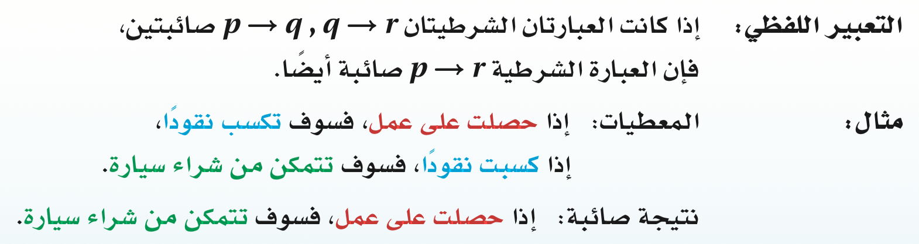
التبرير الاستنتاجي
الموضوع:
التاريخ:
اليوم:
قانون القياس المنطقي
أهداف الدرس
أستعمل قانون الفصل المنطقي للتبرير الاستنتاجي .
أستعمل قانون القياس المنطقي للتبرير الاستنتاجي .
مثال
من المهم جداً أن تكون نتيجة العبارة الشرطية الأولى هي الفرض في العبارة الشرطية الثانية
المفردات
التبرير الاستنتاجي
قانون الفصل المنطقي
قانون القياس المنطقي
@MarymAlamer

Slide 24
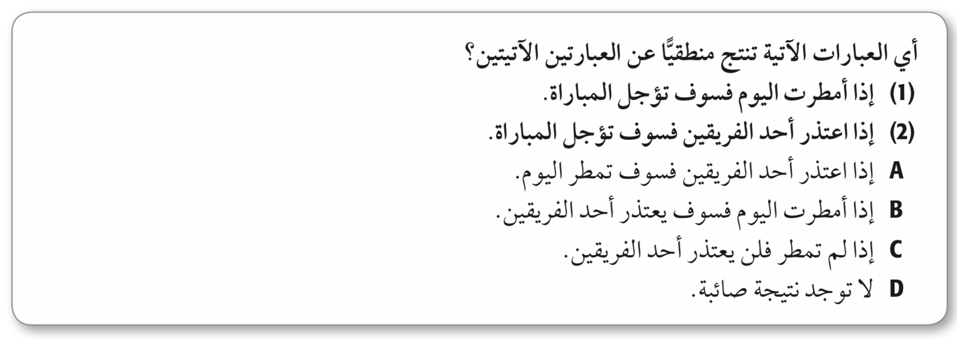
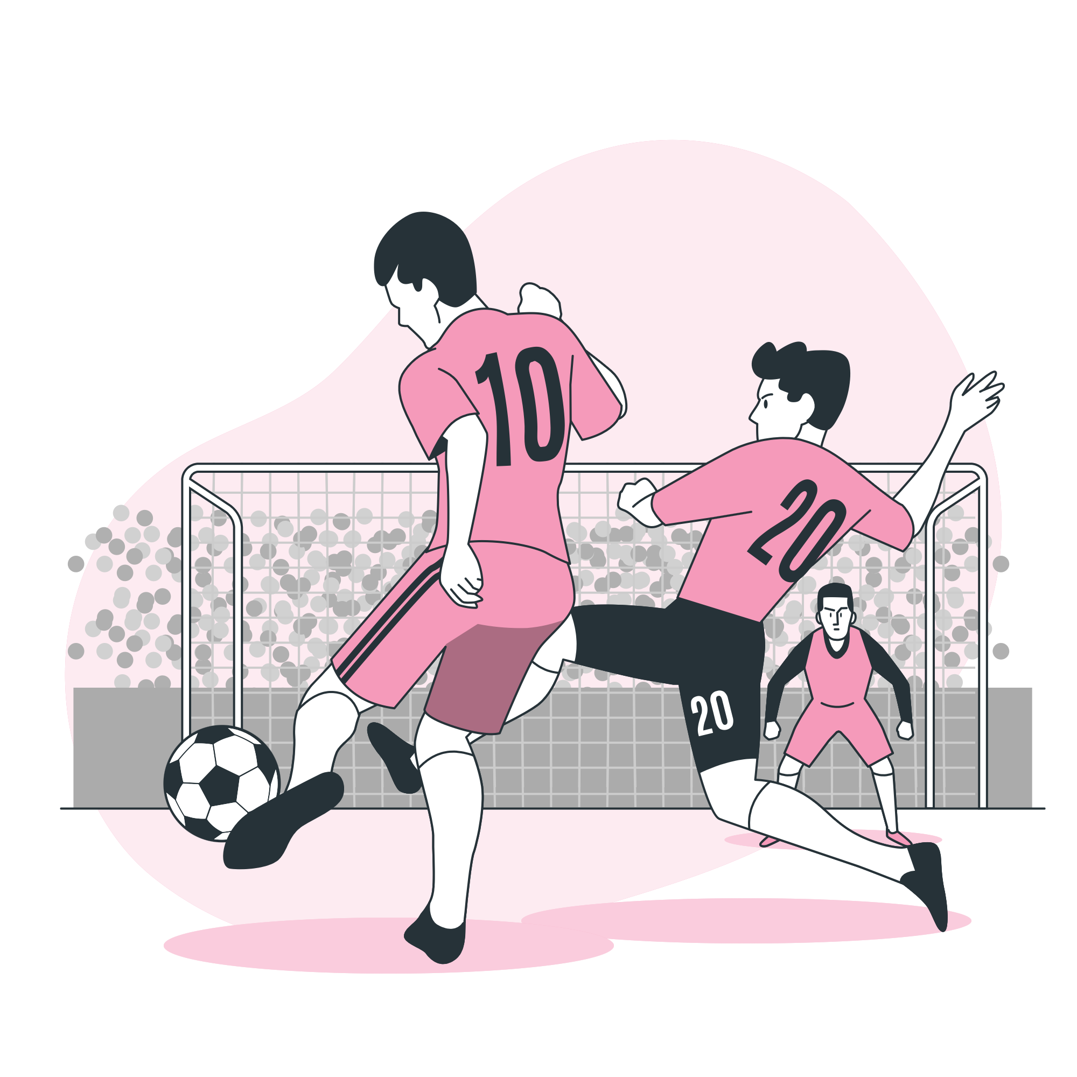
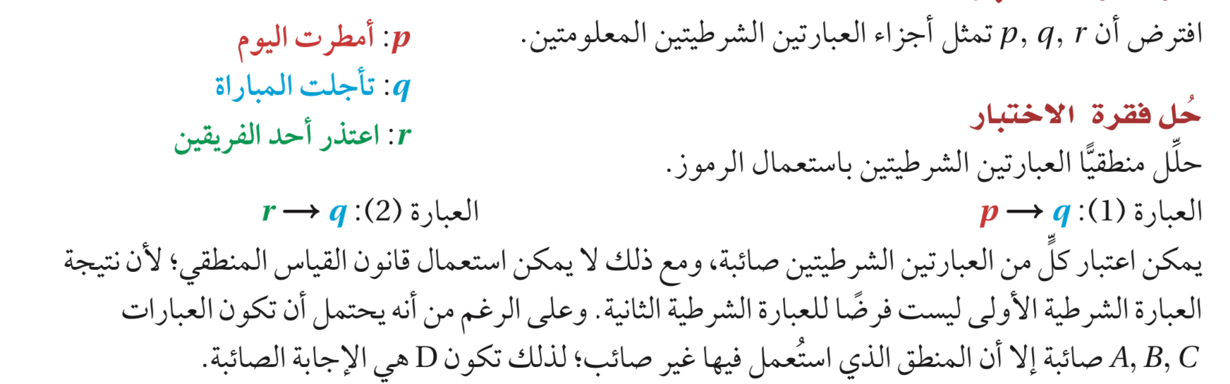
التبرير الاستنتاجي
الموضوع:
التاريخ:
اليوم:
استعمال قانون القياس المنطقي
صفحة 40
مثال4
أهداف الدرس
أستعمل قانون الفصل المنطقي للتبرير الاستنتاجي .
أستعمل قانون القياس المنطقي للتبرير الاستنتاجي .
المفردات
التبرير الاستنتاجي
قانون الفصل المنطقي
قانون القياس المنطقي
@MarymAlamer

Slide 25
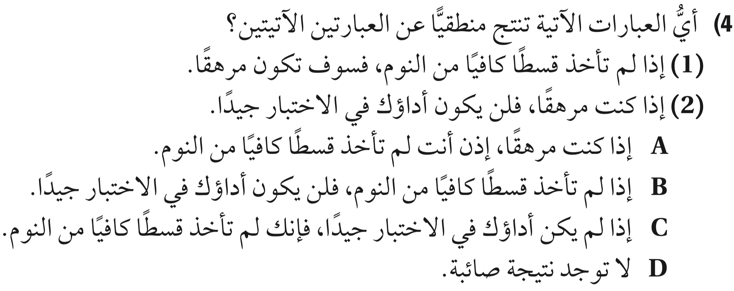
التبرير الاستنتاجي
الموضوع:
التاريخ:
اليوم:
تحقق من فهمك 4
صفحة 40
أهداف الدرس
أستعمل قانون الفصل المنطقي للتبرير الاستنتاجي .
أستعمل قانون القياس المنطقي للتبرير الاستنتاجي .
المفردات
التبرير الاستنتاجي
قانون الفصل المنطقي
قانون القياس المنطقي
@MarymAlamer

Slide 26
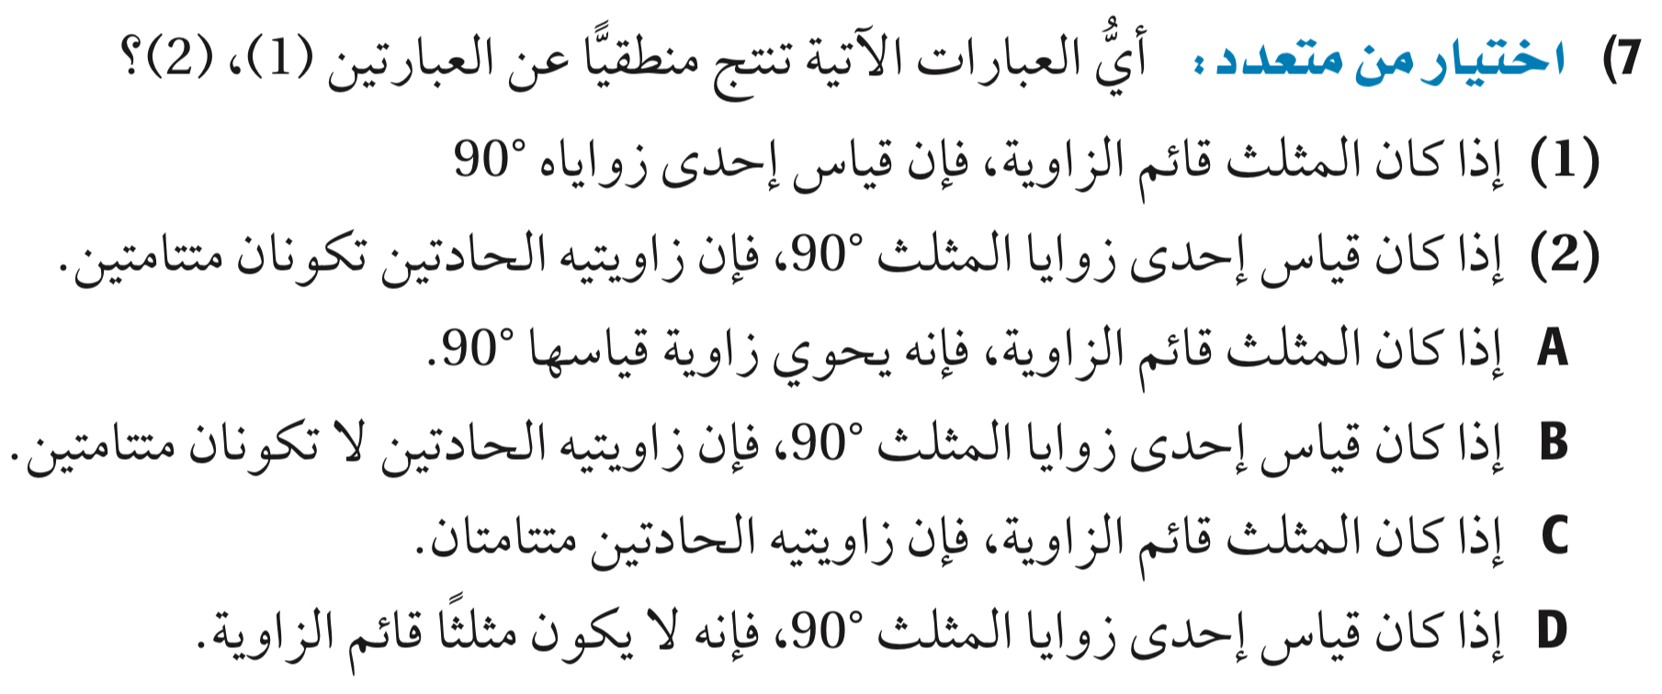
التبرير الاستنتاجي
الموضوع:
التاريخ:
اليوم:
صفحة41
تأكد
أهداف الدرس
أستعمل قانون الفصل المنطقي للتبرير الاستنتاجي .
أستعمل قانون القياس المنطقي للتبرير الاستنتاجي .
المفردات
التبرير الاستنتاجي
قانون الفصل المنطقي
قانون القياس المنطقي
@MarymAlamer

Slide 27
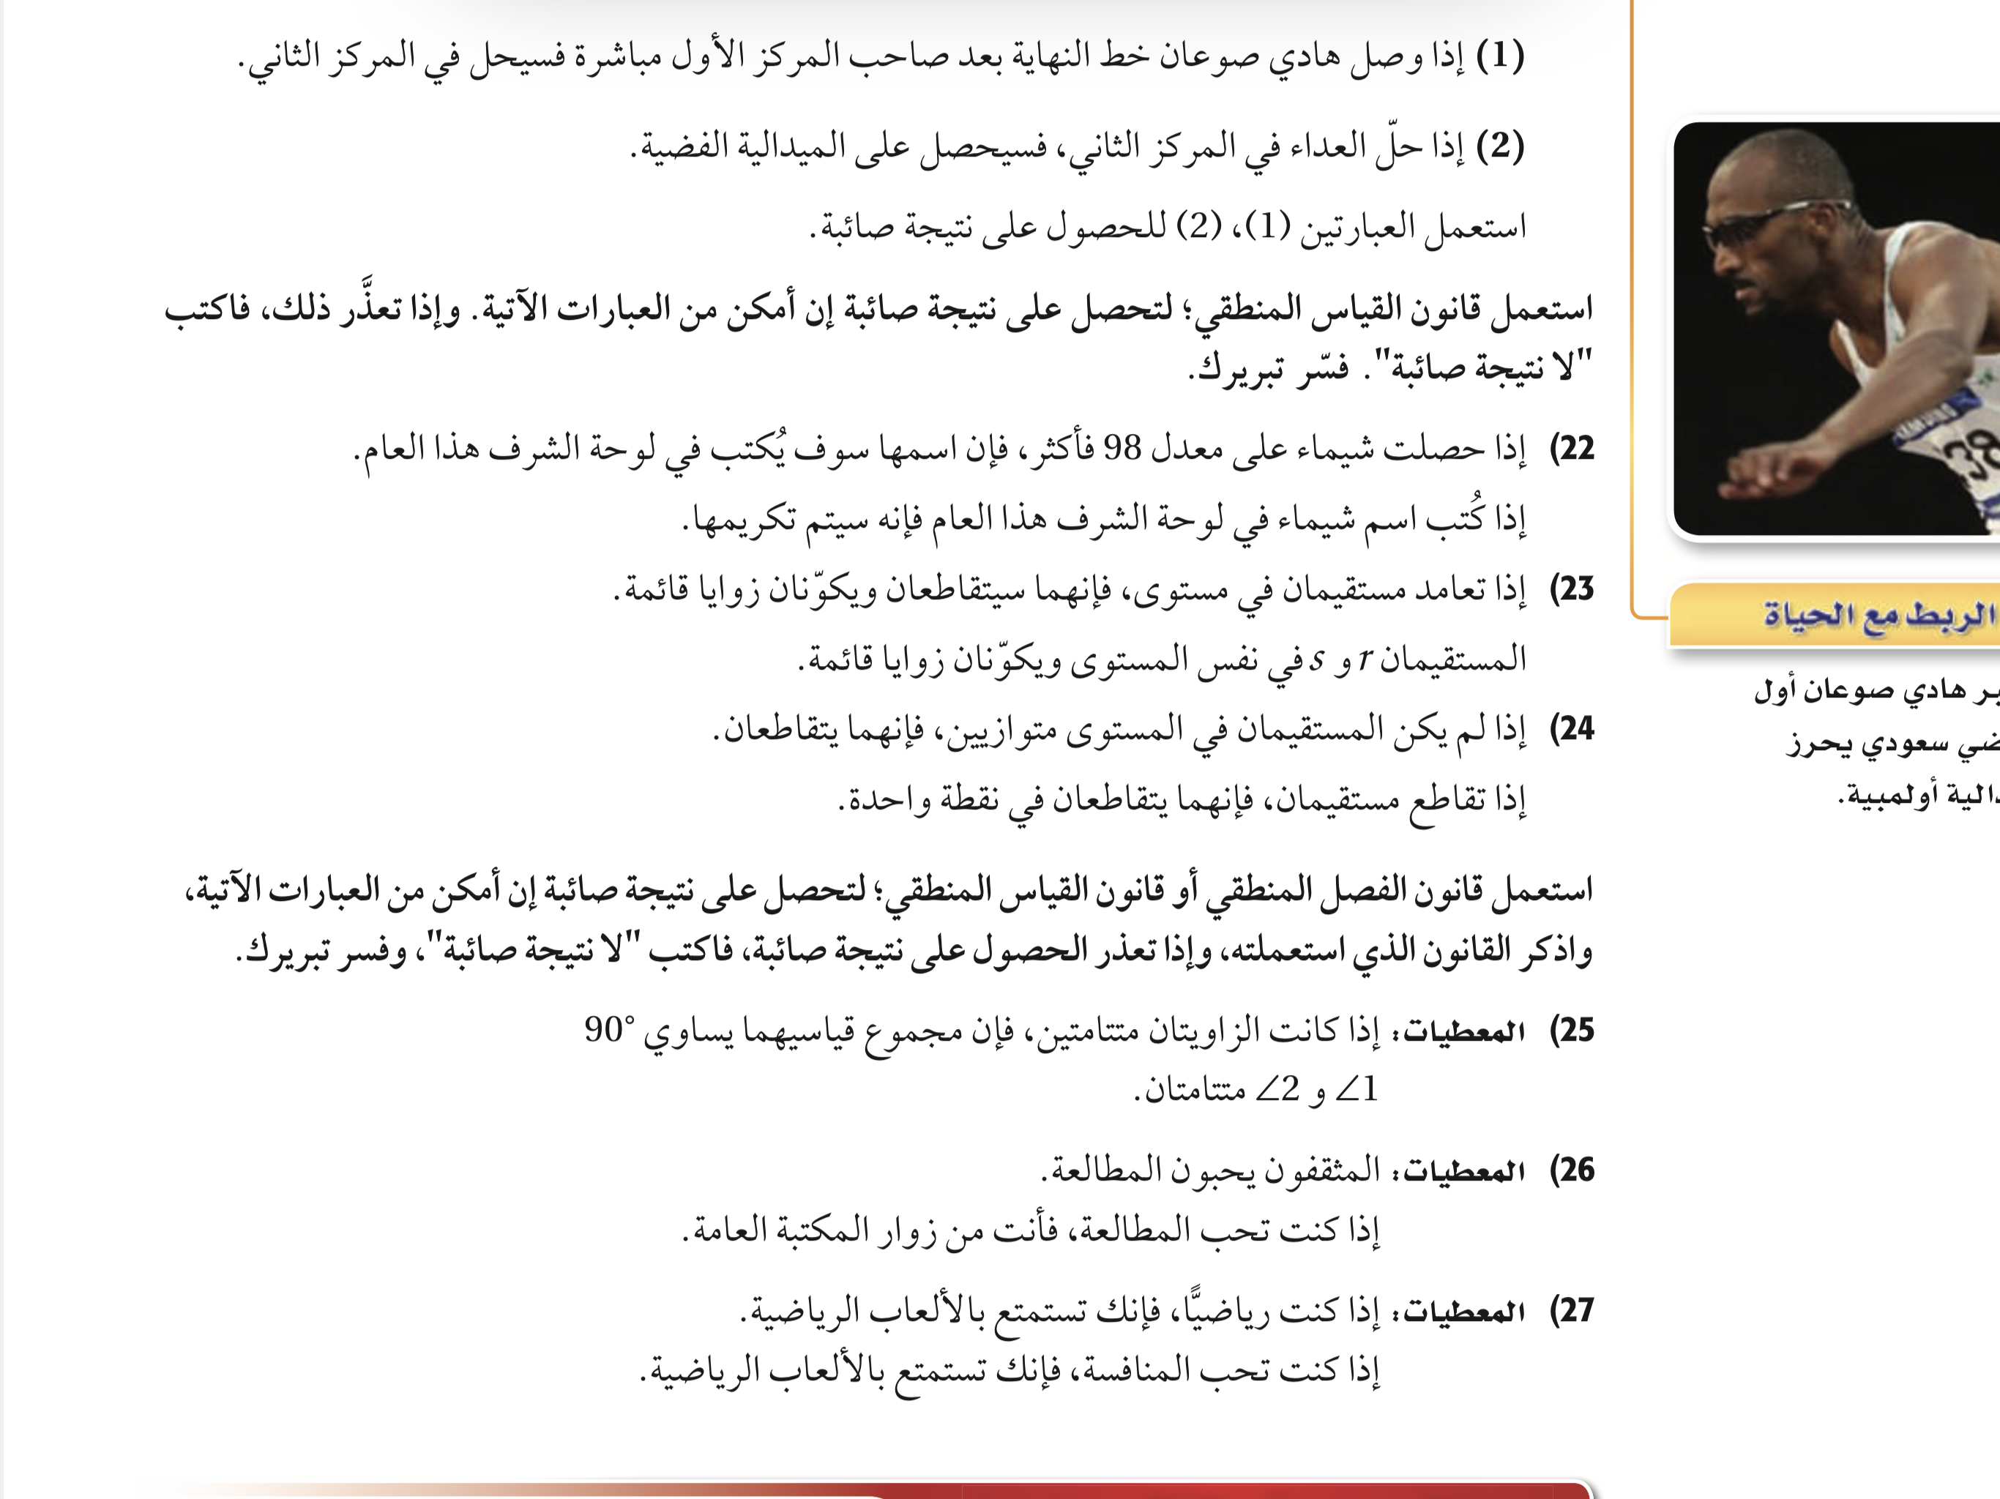
التبرير الاستنتاجي
الموضوع:
التاريخ:
اليوم:
صفحة 43
تدرب وحل المسائل
أهداف الدرس
أستعمل قانون الفصل المنطقي للتبرير الاستنتاجي .
أستعمل قانون القياس المنطقي للتبرير الاستنتاجي .
المفردات
التبرير الاستنتاجي
قانون الفصل المنطقي
قانون القياس المنطقي
@MarymAlamer

Slide 28
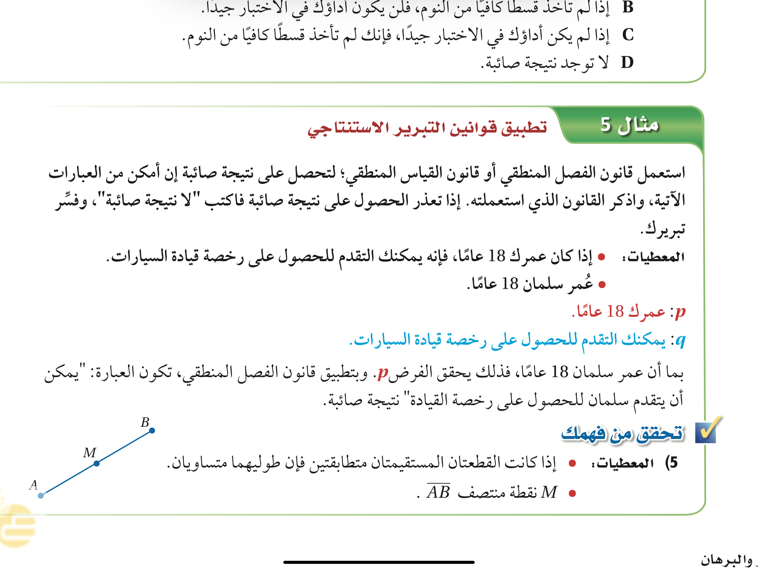

التبرير الاستنتاجي
الموضوع:
التاريخ:
اليوم:
تطبيق قوانين التبرير الاستنتاجي
صفحة 40
مثال 5
أهداف الدرس
أستعمل قانون الفصل المنطقي للتبرير الاستنتاجي .
أستعمل قانون القياس المنطقي للتبرير الاستنتاجي .
المفردات
التبرير الاستنتاجي
قانون الفصل المنطقي
قانون القياس المنطقي
@MarymAlamer

Slide 29
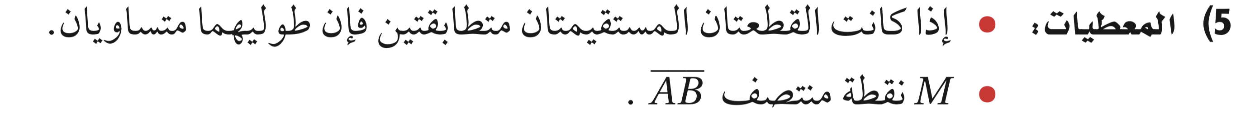
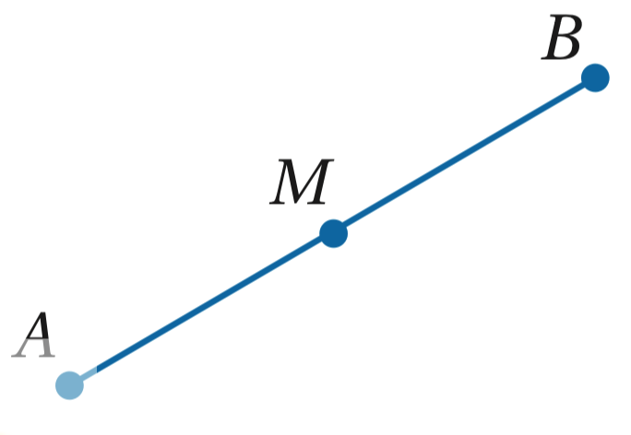
التبرير الاستنتاجي
الموضوع:
التاريخ:
اليوم:
صفحة 40
تحقق من فهمك 5
أهداف الدرس
أستعمل قانون الفصل المنطقي للتبرير الاستنتاجي .
أستعمل قانون القياس المنطقي للتبرير الاستنتاجي .
المفردات
التبرير الاستنتاجي
قانون الفصل المنطقي
قانون القياس المنطقي
@MarymAlamer

Slide 30
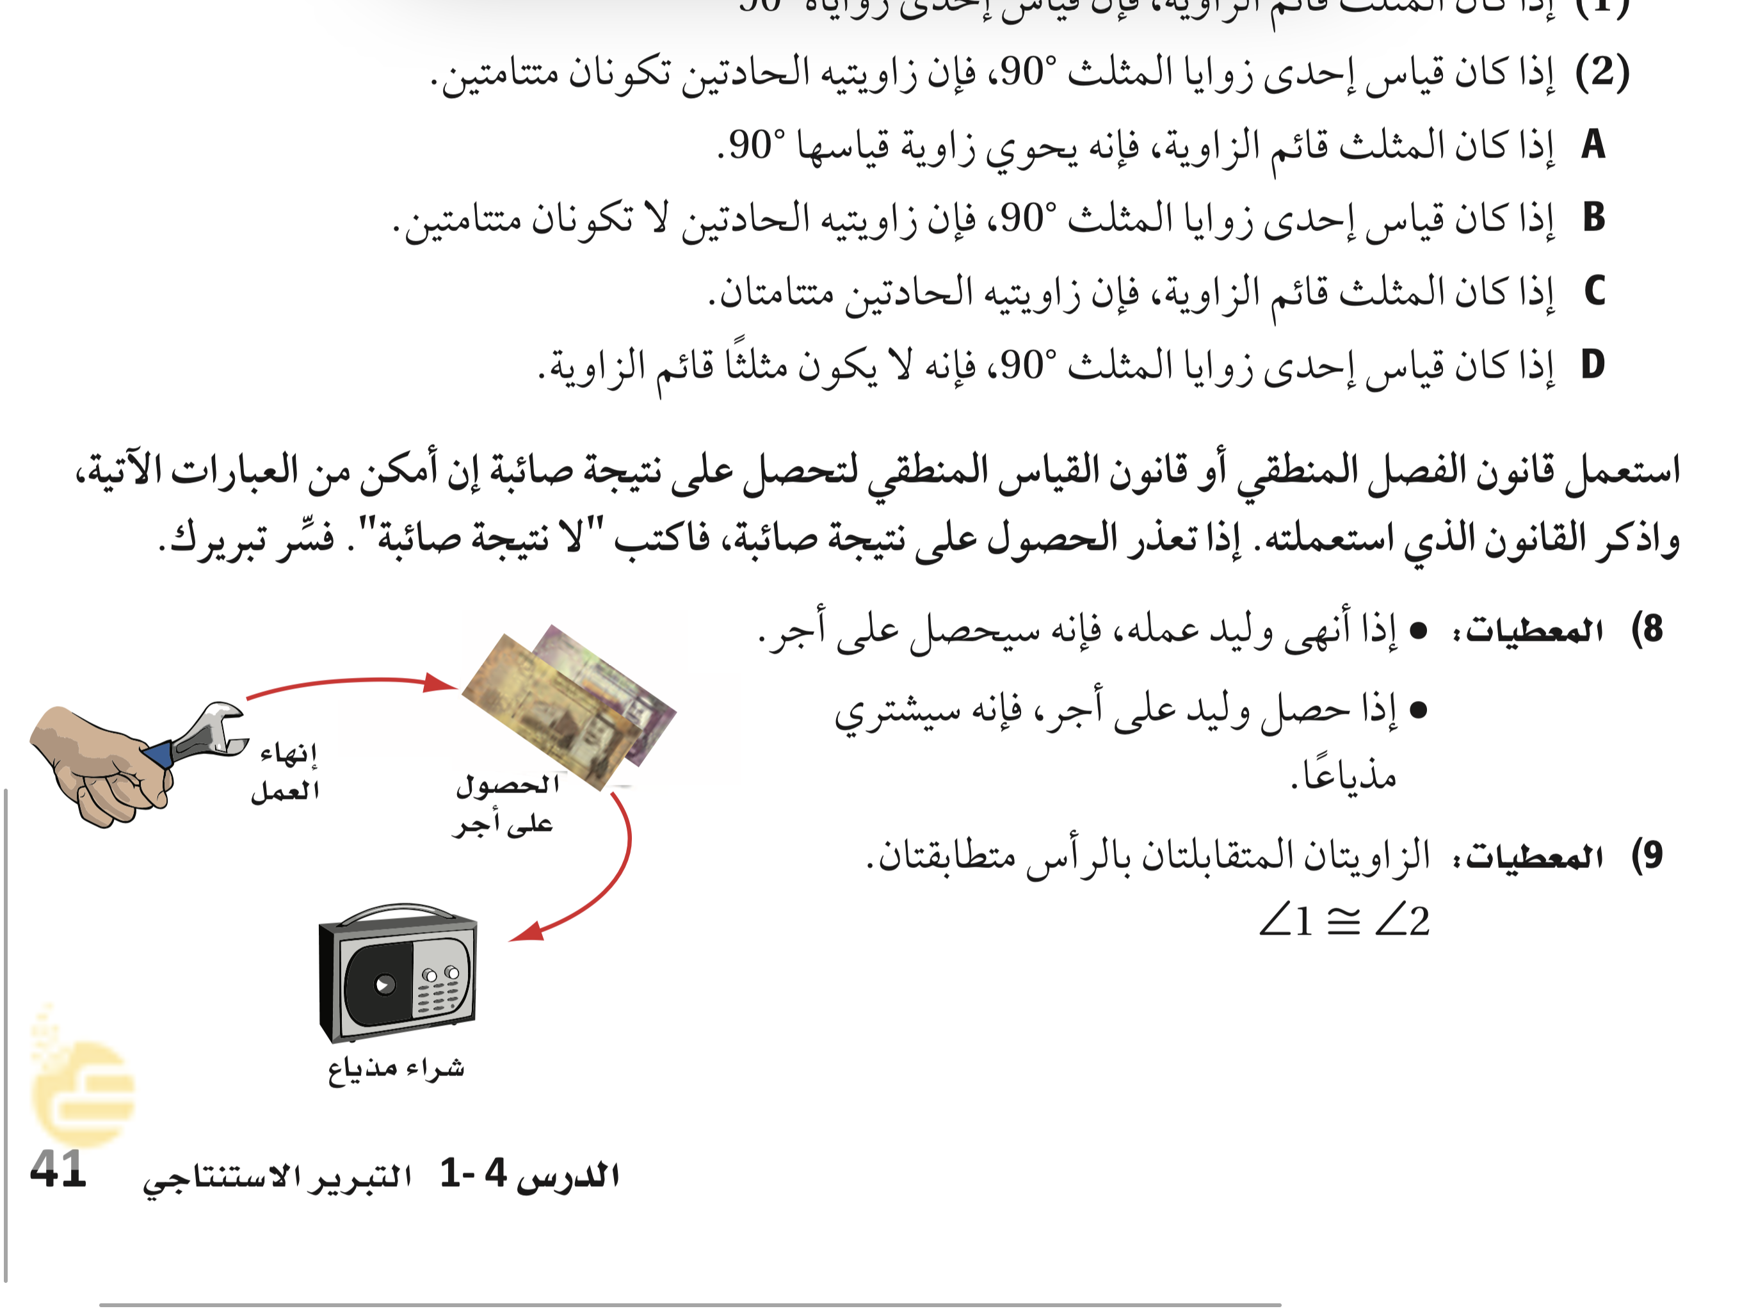
التبرير الاستنتاجي
الموضوع:
التاريخ:
اليوم:
صفحة41
تأكد
أهداف الدرس
أستعمل قانون الفصل المنطقي للتبرير الاستنتاجي .
أستعمل قانون القياس المنطقي للتبرير الاستنتاجي .
المفردات
التبرير الاستنتاجي
قانون الفصل المنطقي
قانون القياس المنطقي
@MarymAlamer

Slide 31
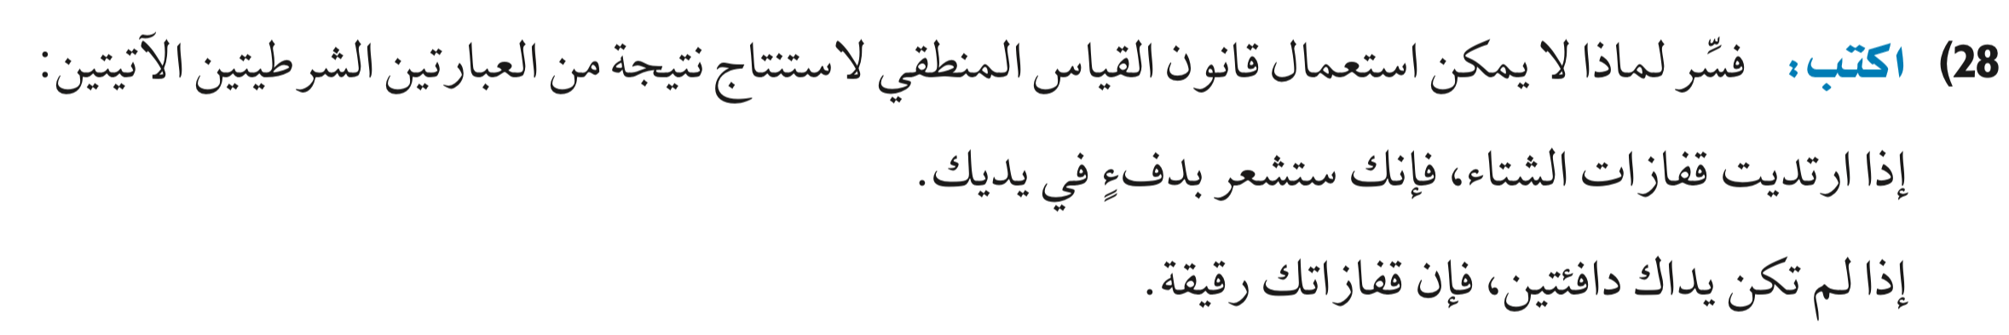
التبرير الاستنتاجي
الموضوع:
التاريخ:
اليوم:
مهارات التفكير العليا
أهداف الدرس
أستعمل قانون الفصل المنطقي للتبرير الاستنتاجي .
أستعمل قانون القياس المنطقي للتبرير الاستنتاجي .
المفردات
التبرير الاستنتاجي
قانون الفصل المنطقي
قانون القياس المنطقي
@MarymAlamer

Slide 32
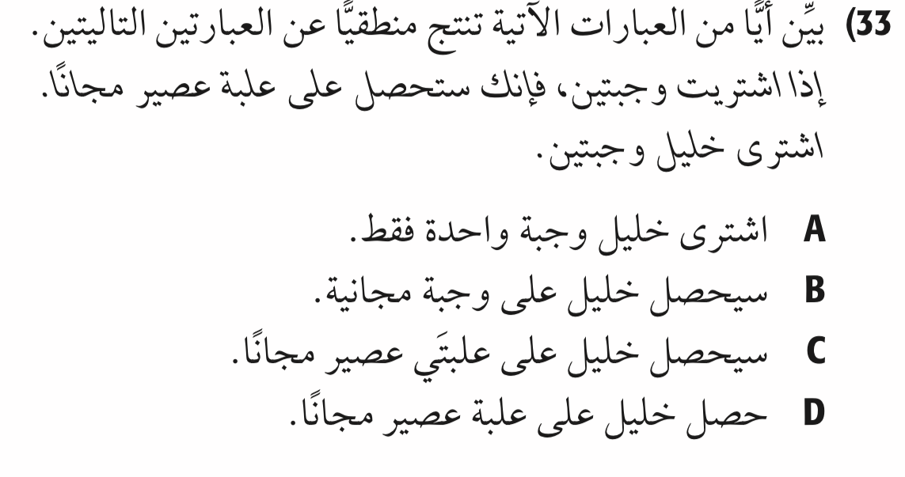

التبرير الاستنتاجي
الموضوع:
التاريخ:
اليوم:
تدريب على اختبار
أهداف الدرس
أستعمل قانون الفصل المنطقي للتبرير الاستنتاجي .
أستعمل قانون القياس المنطقي للتبرير الاستنتاجي .
المفردات
التبرير الاستنتاجي
قانون الفصل المنطقي
قانون القياس المنطقي
@MarymAlamer

Slide 33
تعلمنا في هذا الدرس
3
2
1
قانون القياس المنطقي
قانون الفصل المنطقي
التمييز بين التبرير الاستقرائي والتبرير الاستنتاجي
@MarymAlamer

Slide 34

نهاية الدرس
ما الذي تعلمت من هذا الدرس؟
ماهي وجهة نظرك فيما تعلمت ؟
تساؤل لم تتم الإجابة عليه ؟
@MarymAlamer
احتاج للتدريب أكثر على ..

